Slide 1
一、 共集电极放大电路
第六讲 分立元件放大电路及其分析（续）
+U_{CC}
R_{B}
C₁
+
C₂
R_{S}
+
+
+
u_{i}
u_{o}
+
R_{E}
R_{L}
e_{s}
–
–
–
因对交流信号而言，集电极是输入与输出回路的公共端，所以是共集电极放大电路。
因从发射极输出，所以称射极输出器。

Slide 2
1. 静态分析
+U_{CC}
R_{B}
直流通路
C₁
+U_{CC}
+
I_{C}
C₂
R_{B}
R_{S}
+
+
+
I_{B}
+
u_{i}
u_{o}
U_{CE}
+
R_{E}
R_{L}
+
e_{s}
U_{BE}
–
–
–
–
–
R_{E}
I_{E}
求Q点：

Slide 3
2. 动态分析
(1) 电压放大倍数
B
C
+
r_{be}
R_{S}
E
R_{B}
+
+
-
R_{E}
R_{L}
-
-
微变等效电路
电压放大倍数A_{u}≈1且输入输出同相，输出电压跟随输入电压，故称电压跟随器。

Slide 4
(2) 输入电阻
B
C
射极输出器的输入电阻高，对前级有利。
r_{i} 与负载有关
+
r_{be}
R_{S}
E
R_{B}
+
+
-
R_{E}
R_{L}
-
-

Slide 5
(3) 输出电阻
B
C
+
r_{be}
R_{S}
E
R_{B}
+
+
-
R_{E}
R_{L}
-
-
射极输出器的输出电阻很小，带负载能力强。

Slide 6
共集电极放大电路(射极输出器)的特点：
1. 电压放大倍数小于1，约等于1;
2. 输入电阻高；
3. 输出电阻低；
4. 输出与输入同相。

Slide 7
射极输出器的应用
主要利用它具有输入电阻高和输出电阻低的特点。
1. 因输入电阻高，它常被用在多级放大电路的第一级，可以提高输入电阻，减轻信号源负担。
2. 因输出电阻低，它常被用在多级放大电路的末级，可以降低输出电阻，提高带负载能力。
3. 利用 r_{i} 大、 r_{o}小以及 A_{u} ≈1 的特点，也可将射极输出器放在放大电路的两级之间，起到阻抗匹配作用，这一级射极输出器称为缓冲级或中间隔离级。

Slide 8
例1:
在图示放大电路中，已知U_{CC}=12V, R_{E}= 2kΩ,
R_{B}= 200kΩ， R_{L}= 2kΩ ，晶体管β=60， U_{BE}=0.6V, 信号源内阻R_{S}= 100Ω，试求:
(1) 静态工作点 I_{B}、I_{E} 及 U_{CE}；
(2) 画出微变等效电路；
(3) A_{u}、r_{i} 和 r_{o} 。
.
+U_{CC}
R_{B}
C₁
+
C₂
R_{S}
+
+
+
u_{i}
u_{o}
+
R_{E}
R_{L}
e_{s}
–
–
–

Slide 9
解:
(1)由直流通路求静态工作点。
直流通路
+U_{CC}
I_{C}
R_{B}
I_{B}
+
U_{CE}
+
U_{BE}
–
–
R_{E}
I_{E}

Slide 10
(2) 由微变等效电路求A_{u}、 r_{i} 、 r_{o}。
B
C
+
r_{be}
R_{S}
E
R_{B}
+
+
-
R_{E}
R_{L}
-
-
微变等效电路

Slide 11
二、阻容耦合多级放大电路
以两级阻容耦合放大电路为例
第一级
第二级
VCC
RB3
RC2
RC1
C2
C3
RB1
+
+
C1
+
T1
T2
RS
uo
RB2
+
RL
us
RE 1
CE

Slide 12
难点：确定各级的输入阻抗
•
•
β
•
•
β
Ib1
•
Ib2
Ib2
RC2
RS
Ib1
Uo1
RB3
•
rbe2
RL
U_{i}
•
Ui2
RB1
RB2
rbe1
RC1
•
•
U_{o}
U_{S}
ri2
1. 电压放大倍数
•
•
•
Au =
Au1
Au2
•
RC1// ri2
•
•
RC2//RL
Au1= –β₁
Au2 = –β₂
rbe1
rbe2
2. 输入电阻
ri = ri1 = RB1 // RB2 // rbe1
3. 输出电阻
ro = ro2 = RC2

Slide 13
[例] 多级阻容耦合放大电路的分析
+U_{CC}
R_{B1}
R_{C}
R_{B3}
i_{C2}
C₂
i_{b}
+
C₁
+
T₁
T₂
.
C₃
R_{S}
+
+
R_{B2}
R'_{E1}
U₀₁
+
u_{S}
R_{E2}
R_{L}
u_{O}
R_{E1}
C_{E}
－
－
i_{C2}
i_{b}
T₁
T₂
.
R_{S}
U₀₁
+
R_{B2}
R'_{E1}
R_{C}
R_{B3}
+
u_{S}
R_{E2}
R_{L}
u_{O}
R_{B1}
－
－

Slide 14
•
•
•
电压放大倍数
UO
UO
UO1
A_{u} = —— = —— • —— = A₂ • A₁
•
•
•
Ui
UO1
Ui
i_{C2}
i_{b}
T₁
T₂
R_{S}
.
R'_{E1}
R_{C}
U₀₁
R_{B3}
+
+
R_{B2}
R_{E2}
u_{O}
u_{S}
R_{L}
R_{B1}
－
－
(1+β2) （RE2//RL）
β1 （RC //ri2）
A2 = ———————————
A1 = － ————————
rbe2 +（1+β2）（RE2//RL）
rbe1 +（1+β1）R'E1
rbe2 +（RB3//RC）
ri1 = RB1//RB2//（1+β1）R'E1 ， rO2 = RE2// ————————
1+β2
输入电阻：ri = ri1 ，
输出电阻：rO = rO2 ，

Slide 15
三、 集成运放的组成
1. 概述
2. 集成运放的输入级电路
差分放大电路
3. 集成运放的输出级电路
互补对称电路
上页
下页
返回

Slide 16
1. 概述
u₋
输入级
中间级
输出级
u_{i}
u₀
u₊
偏置 电路
集成运放的组成框图
上页
下页
返回

Slide 17
集成电路的特点
在集成电路工艺中还难于制造电感元件和大容量电容，因此集成运放主要采用直接耦合。
运算放大器的输入级采用差分放大电路，其特点是输入电阻高、抗干扰能力强、零漂小。
在集成运算放大器中往往用晶体管恒流源代替发射
极的大直流电阻。
上页
下页
返回

Slide 18
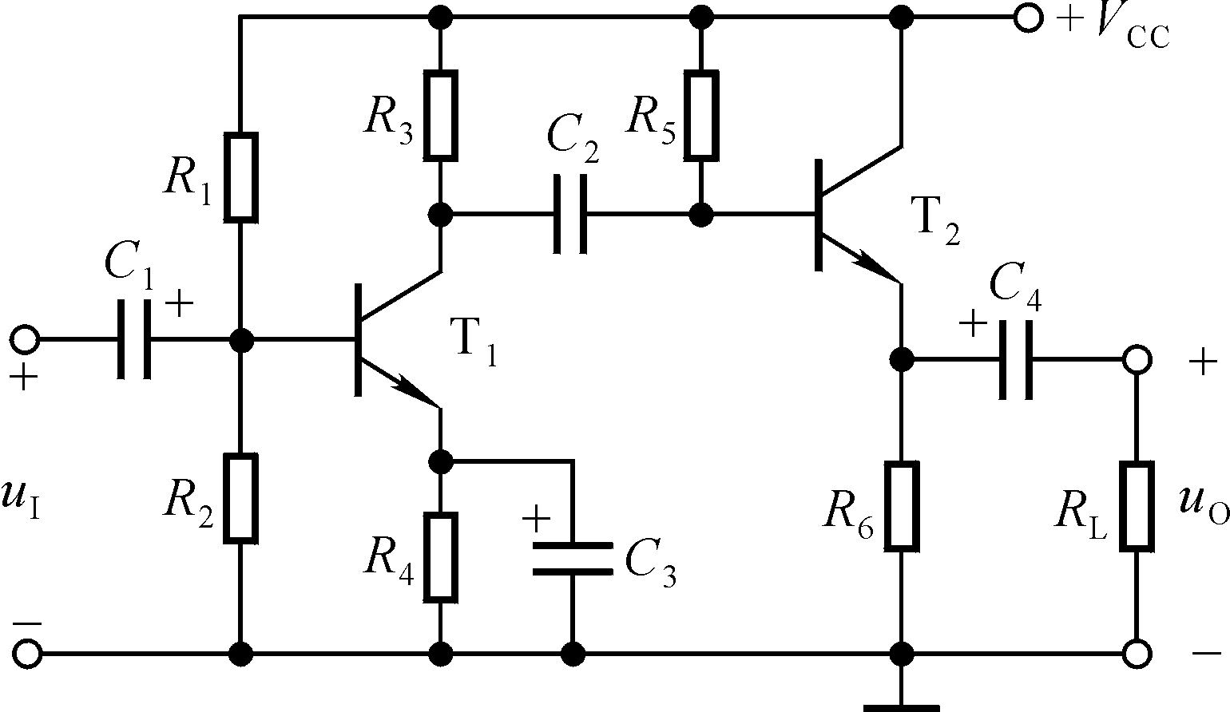
2. 集成运放的输入级电路
差分放大电路
引言:多级放大器的耦合方式
（1）阻容耦合（不适用于集成）

Slide 19
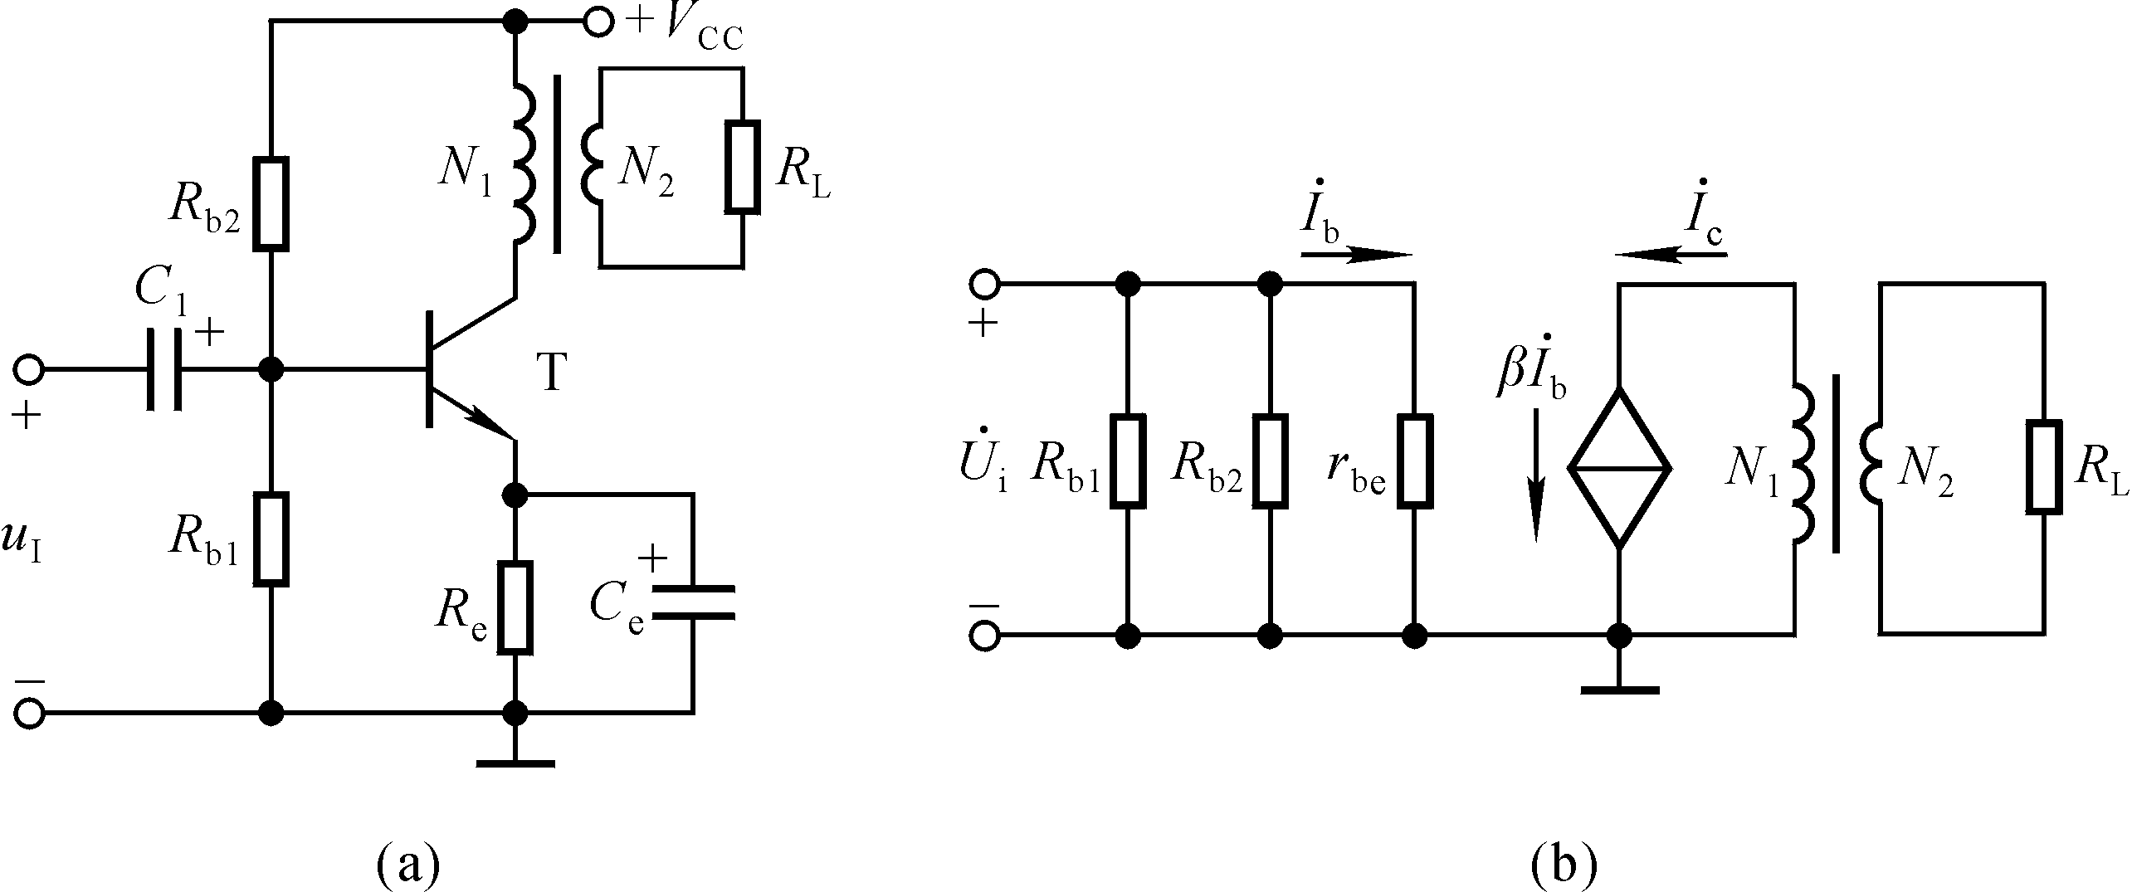
（2）变压器耦合（不适用于集成）

Slide 20
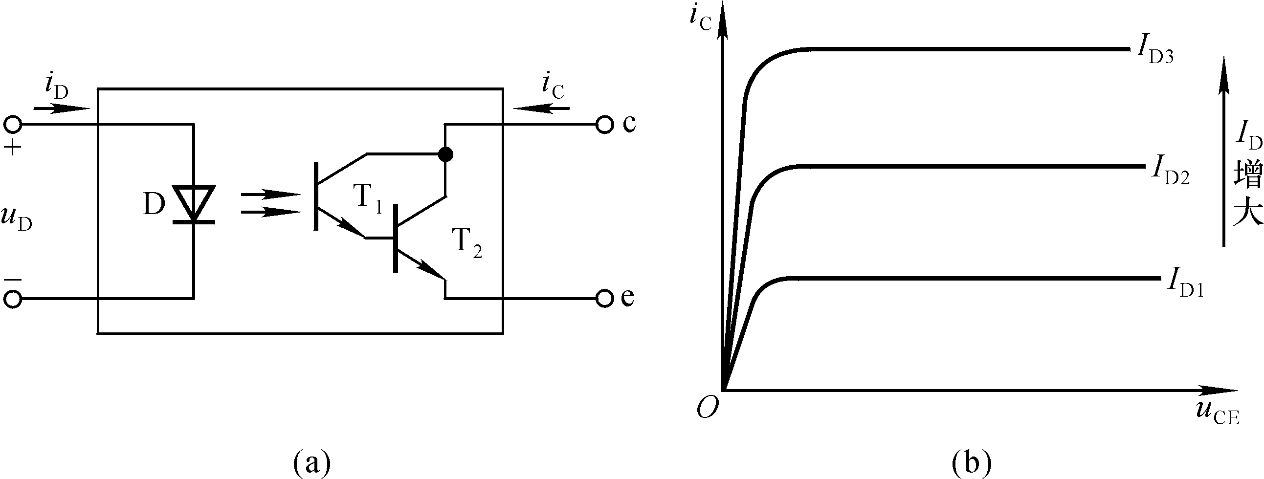
（3）光电耦合（集成困难）

Slide 21
（4）直接耦合：频率特性好、便于集成
直接耦合存在问题
前、后级静态工作点的相互影响
+U_{CC}
R
R
R
B1
C1
C2
T
+
U
2
+
CE1
u
o
T
u
1
i
R
E2
－
－
上页
下页
返回

Slide 22
直接耦合放大器的零点漂移
u
o
当放大器的输入电压 u_{i} = 0 时，其输出电压u_{O}往往不为常数，称这种现象为放大器的零点漂移。
0
t
出现零点漂移的原因：
多级直接耦合放大器的放大倍数很高。输入级由于管子特性、参数随温度变化等因素引起输出电压很大的变化，从而导致整个放大器无法正常工作。
差分放大电路能很好地抑制零点漂移。

Slide 23
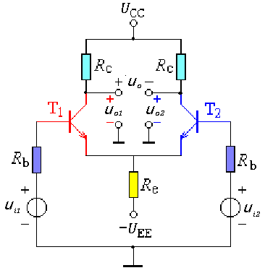
2.差分放大电路
（1）结构:
对称性结构
即：β₁=β₂=β
U_{BE1}=U_{BE2}= U_{BE}
r_{be1}= r_{be2}= r_{be}
R_{C1}=R_{C2}= R_{C}
R_{b1}=R_{b2}= R_{b}

Slide 24
（2） 几个基本概念
a. 差分放大电路一般有两个输入端：
双端输入——从两输入端同时加信号。
单端输入——仅从一个输入端对地加信号。
b. 差分放大电路可以有两个输出端，一个是集电极C₁，另一个是集电极C₂。
双端输出——从C₁ 和C₂输出。
单端输出——从C₁或C₂ 对地输出。

Slide 25
c. 差模信号、共模信号与输入信号
差模信号：
u
=−
u
u
=
u
−
u
i1
i2
id
i1
i2
共模信号：
u
=
u
i1
i2
1
u
=
(
u
+
u
)
ic
2
i1
i2
差模电压增益
u
A
=
od
VD
u
id
共模电压增益
u
A
=
oc
VC
u
总输出电压
ic
u
=
u
+
u
=
A
u
+
A
u
o
od
oc
VD
id
VC
ic
d. 共模抑制比
A
K
=
VD
CMR
A
VC

Slide 26
(3)差动放大电路的基本工作原理
a. 静态工作点的计算：
u
=
u
=
0
i1
i2
忽略I_{b，}有：V_{b1}=V_{b2}=0V
1
I
=
I
=
I
=
I
C1
C2
C
2
Re
U
=
U
CE1
CE2
=
U
−
I
R
−
(
−
0
.
7
)
CC
C
C
I
I
=
I
=
C
U_{O}=V_{C1} - V_{C2}=0V
B1
B2
β

Slide 27
b.抑制零漂的原理
当u_{i1} = u_{i2} = 0 时，
V_{C1} = V_{C2}
u_{o}= V_{C1} - V_{C2} = 0
当温度变化时：
Δ V_{C1} = Δ V_{C2}
u_{o}= (V_{C1} + Δ V_{C1} ) - (V_{C2} + Δ V_{C2} ) = 0

Slide 28
c.电路的动态分析
● 加入差模信号
设： u_{i1}=-u_{i2} =u_{id}/2，
u_{ic}=0V
R_{e}上电压恒定,恒定的电压(类似于工作点稳定电路射极旁路电容电压),对差模信号相当于短路.
设u_{i1} ↑,u_{i2} ↓ → i_{b1} ↑,i_{b2} ↓
i_{e1} ↑,i_{e2} ↓→|Δi_{e1} | = - |Δi_{e2} |
→ I_{Re}不变 → V_{E}不变

Slide 29
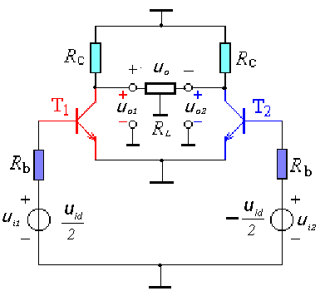




其等效电路为：
因为u_{i1} = - u_{i2}
设u_{i1} ↑,u_{i2} ↓ → u_{o1} ↓ ,u_{o2} ↑。
由于电路对称→ │u_{o1}│ = │u_{o2}│
→ u_{o}= u_{o1} – u_{o2}=-2u_{o1}
差模电压放大倍数
差模输入电阻
输出电阻

Slide 30
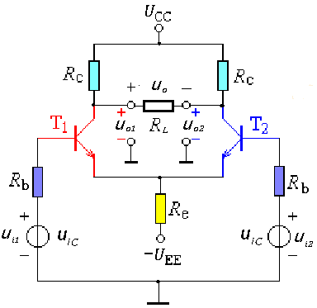
● 加入共模信号
设： u_{i1}= u_{i2} = u_{ic}，u_{id}=0。
设u_{i1} ↑， u_{i2} ↑，使u_{o1} ↓， u_{o2} ↓。
因u_{i1} = u_{i2，} →u_{o1} = u_{o2}
→ u_{o}= 0 (理想化)。
共模电压放大倍数
Re越大、抑制共模信号的能力越强

Slide 31
(4)带恒流源差动放大器
u₀
+U_{CC}
R_{C}
R_{C}
R₁
+
－
C₁
C₂
+
+
R_{B}
u₀₁
RL
u₀₂
R_{B}
+
T₁
T₂
+
－
－
u_{i1}
R
E
u_{i}
－
i_{C3}
i_{B3}
B₃
－
+
T₃
u_{i2}
R
U_{Z}
R₂
+
D_{Z}
－
－U_{EE}
－

Slide 32
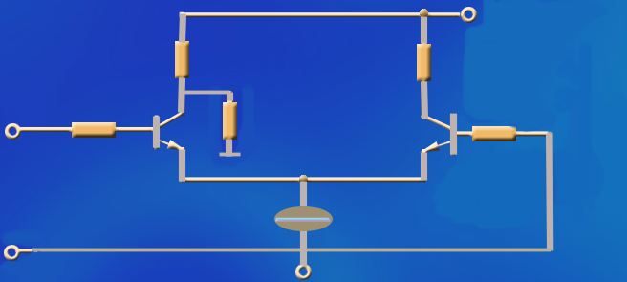
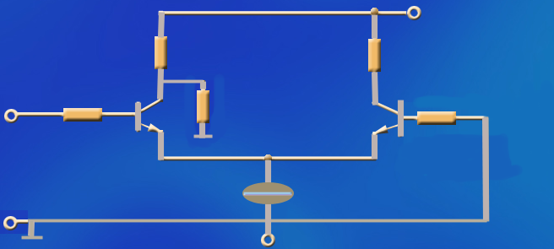
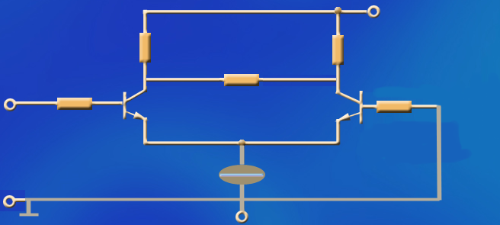
(5)差分放大电路的输入－输出方式
+U_{CC}
+U_{CC}
+U_{CC}
R_{C}
R_{C}
R_{C}
R_{C}
R_{C}
u₀
R_{C}
_
+
+
+
R_{B}
u₀
R_{B}
R_{B}
u₀
R_{B}
R_{B}
R_{L}
R_{B}
+
_
+
_
+
T1
T2
u_{i}
u_{i}
u_{i}
_
I_{S}
_
I_{S}
I_{S}
_
_
_
_
U_{EE}
U_{EE}
U_{EE}
单端输入-单端输出
注意放大倍数计算
双端输入-单端输出
单端输入-双端输出

Slide 33
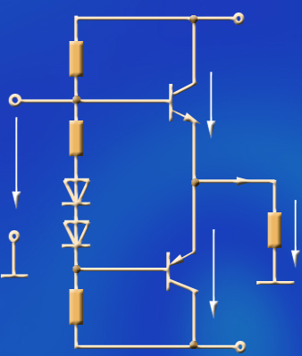
3. 集成运放的输出级电路
互补对称电路
特点：
+U_{CC}
R1
T₁和T₂两个晶体管特性相同且轮流导通，提高输出功率。
T1
B1
iC1
R3
D1
电路为射级输出器，输出电阻小，带负载能力强。
iO
B
+
+
ui
D2
u_{O}
RL
T2
互补对称电路结构对称，采 用正负对称电源，静态时无直流电压输出，负载可直接接到发射极，实现了直接耦合。
－
B2
iC2
－
R2
－U_{CC}
上页
下页
返回

Slide 34
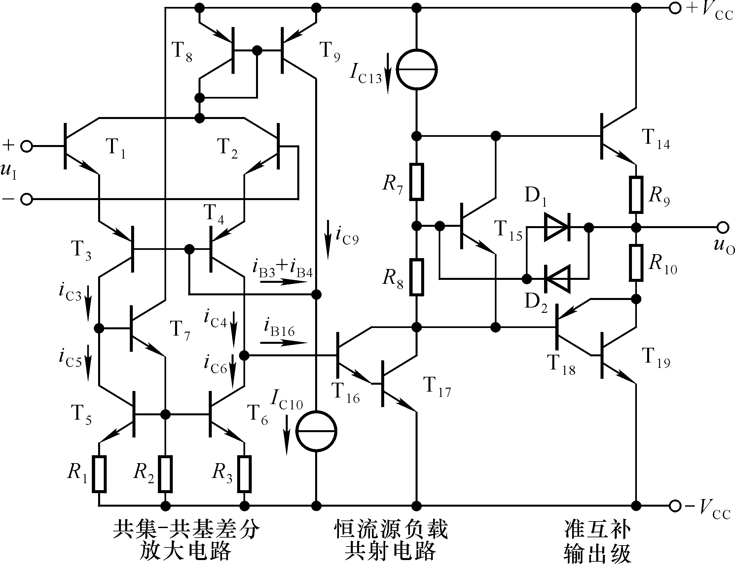
集成通用运放 F007的放大电路部分

Slide 35
作业
18.右图所示电路，电源电压和基本元件参数如图所示，U_{BE}=0.7V。试求：（1）静态工作点I_{B}、I_{C}和U_{CE}；（2）画出微变等效电路，计算A_{u}、r_{i}和r_{o}（设信号源内阻为0）。
19.右图所示差分放大电路中，U_{CC}=U_{EE}=12V, R_{C}=30kΩ, R₁=3kΩ，R₂=20kΩ，β₁=β₂=β₃=50，稳压管D_{Z}的U_{Z}=6.7V。试求：(1)静态时的I_{C1}、I_{C2}、I_{C3}和U_{C1}、U_{C2}，设U_{BE3}=0.7V；(2)输出端不接R_{L}时的A_{d};(3)输出端接R_{L}=30kΩ时的A_{d}。

Slide 36
作业(续)：
20.右图所示的双端输入单端输出差分放大电路中，R_{E}中的电流可看做不变。已知U_{CC}=U_{EE}=10V, R_{C}=4kΩ, R_{E}=10kΩ，β₁=β₂=50，U_{BE1}=U_{BE2}=0.7V。试求：(1)T₂的静态工作点I_{C2}和U_{CE2}；(2)差模电压放大倍数A_{d}。

